Slide 1


Recherche opérationnelle et transport
Les calculs d’équilibre et le paradoxe de Braess dans les études amonts

Slide 2
setec International et le groupe setec
01.

Slide 3
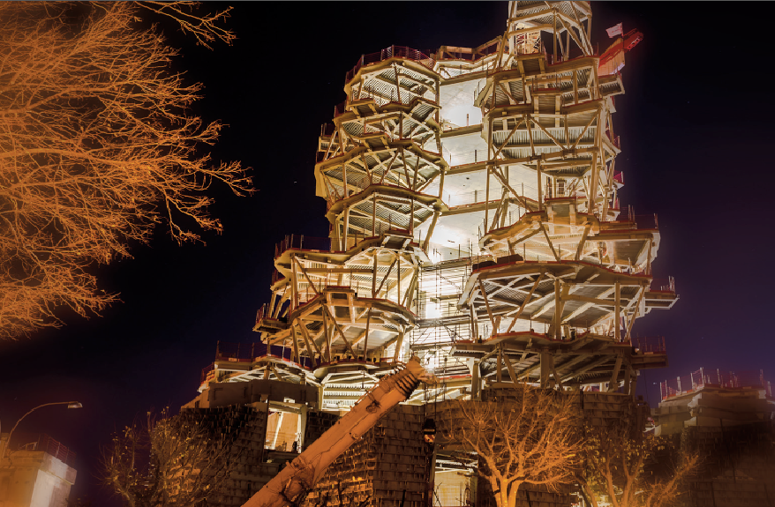
Groupe d’ingénierie pluridisciplinaire, nous concevons et mettons en œuvre des projets de construction complexes et innovants, partout dans le monde.

Slide 4








EN BREF
1957
+ 60 ans
INDÉPENDANTE
ingénierie pluridisciplinaire
fondation
au service de l’innovation et
de l’excellence technique
un Groupe possédé à
100%par ses ingénieurs
20%
+ DE 9
3 000
329 M
du CA réalisé
hors de France
d’euros
CA en 2019
awards gagnés
Entre 1999 et 2015
salariés dans le monde

Slide 5

setec International
Setec s’est constitué autour d’ambitions et de valeurs partagées par tous ses collaborateurs
Filiale de setec fondée en 1972
Plus de 350 collaborateurs
Spécialisée dans les grands projets d’infrastructure de transport en France et à l’étranger
Depuis les études amonts jusqu’au suivi de travaux en passant par la conception et la Maîtrise d’Œuvre
5

Slide 6
Les études amonts de transport
La spécificité des projets de transport
02.

Slide 7
Études amonts La spécificité des transports
Des infrastructures avec de très longues durées de vie :
  Ligne de chemin de fer de Saint-Etienne à Lyon (1828-1833) ou Paris à Saint-Germain en Laye (1837) : toujours le même tracé ;
  Réseau de métro de Paris : plus d’un siècle ;
  Voies romaines…
Et avec des effets très larges:
  Une infrastructure s’insère dans un réseau complexe : la fermeture d’une route peut conduire à créer des embouteillages dans une zone éloignée (ou l’inverse, cf paradoxe de Braess) ;
  Souvent, on a même plusieurs réseaux qui interagissent : une ligne de transport en commun évite des déplacements en voiture et engendre donc des gains environnementaux;
  Et tous ces réseaux interagissent sur d’autres systèmes : la création d’une infrastructure influe sur l’urbanisme qui l’entoure;
Mais dont la rentabilité financière est rarement assurée. Pourtant, ces projets génèrent des gains incontestables ;
Les projets de transports nécessitent donc des études spécifiques pour bien cerner leurs effets

Slide 8
Études amonts Les différentes étapes
Diagnostic territorial :
  Mesurer l’inadéquation entre l’offre et la demande de transport d’un territoire ;
  Rôles des Autorités Organisatrice de la Mobilité (régions, communes, métropoles…) ;
  Outils: Enquêtes ménages, statistiques de déplacements…
Étude de trafic :
  Faire le bilan du projet en lui-même (combien de personnes empruntent ma nouvelle route) ;
  Comparaison des impacts avec une situation où le projet n’est pas réalisé (situation de référence) ;
  Impact sur les comportements (modification du choix d’itinéraires, choix du mode de transport…) ;
  Impact global sur le territoire (évolution de la circulation automobile, dans les transports en commun…)
  Bilan environnemental
Évaluation socioéconomique :
  Mettre les avantages générés par mon projet en balance avec l’investissement demandé ;
  Monétarisation des avantages non financiers (gains de temps, émissions de carbone évitées…)

Slide 9
Études amonts Les liens avec le cours
La recherche opérationnelle :
  Problème classique de la RO : le voyageur de commerce ;
  Plus largement, utilisée pour chercher les plus courts chemins, et reproduire des déplacements
Le paradoxe de Braess :
  Effet pervers d’une amélioration objective des systèmes de transports;
  Mais dépend aussi de ce qu’on mesure :
    Seulement temps de parcours?
    Demande de déplacements fixes?

Slide 10
Toulouse Aerospace Express
Exemple d’une étude amont
03.

Slide 11
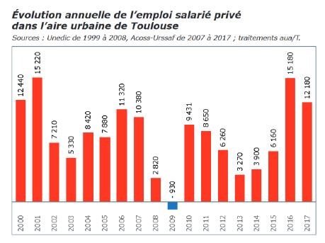
Toulouse Aerospace Express Présentation
Toulouse, une ville à la démographie dynamique:
  +175 000 habitants en dix ans dans l’agglomération (soit 1/3 de la ville de Toulouse)
  Une forte dynamique économique;
Mais des réseaux de transports à améliorer:
  Ville très peu dense: même superficie que Paris mais 4 fois moins d’habitants!
  Une forte congestion des accès aux pôles d’emplois
  Un réseau de transport en commun à développer;
  Un fort usage de la voiture: 60% des déplacements (37% en Île-de-France, 42% à Lyon)

Slide 12
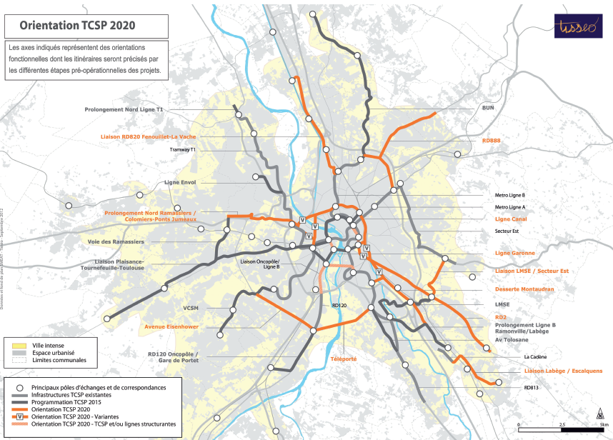
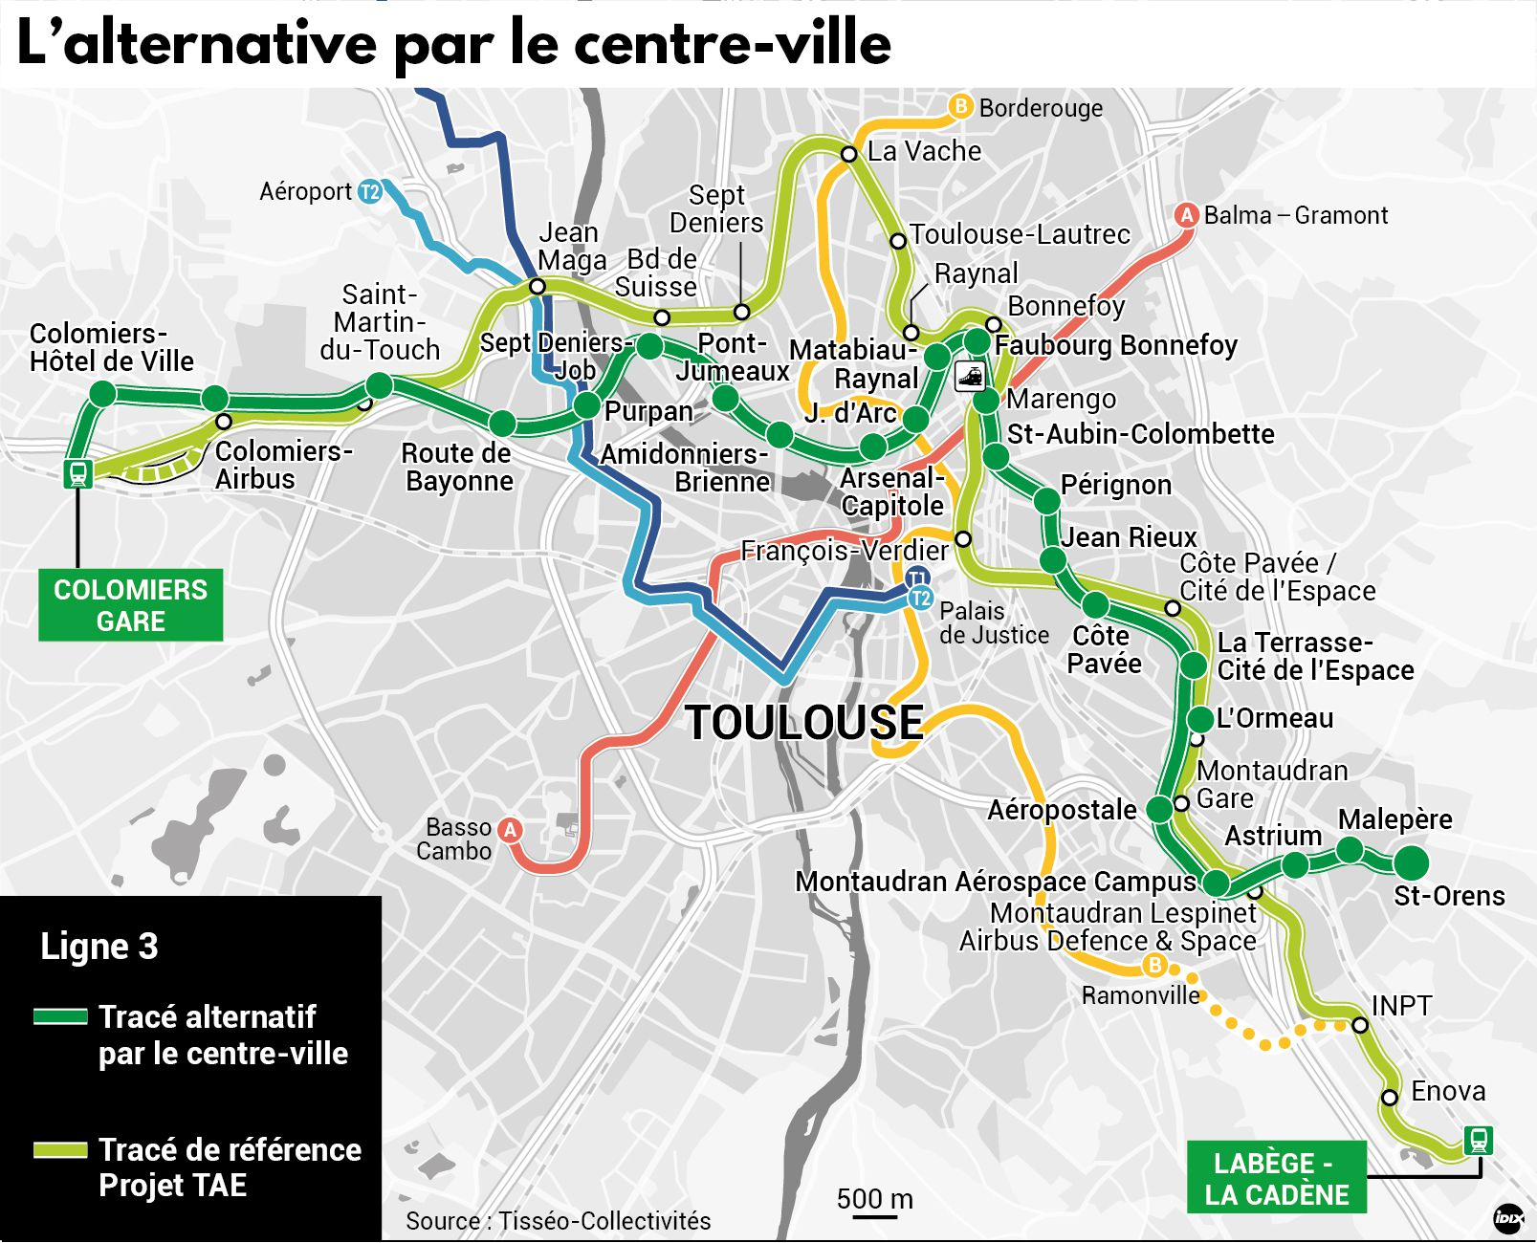
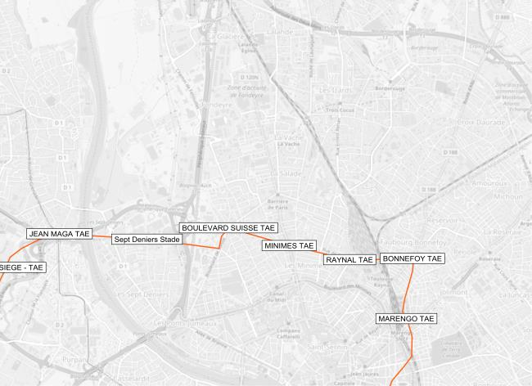
Toulouse Aerospace Express L’historique des projets
Plusieurs propositions politiques pour développer les TC:
  Municipalités précédente (2008-2014): développement d’un réseau de tramway;
  2014: Jean-Luc Moudenc gagne sur un projet de troisième ligne de métro
2014-2018: Concertations publiques
  Plusieurs tracés sont étudiés par Tisséo;
  Tracé proposé par le Conseil Scientifique de Tisséo;
  Tracé proposé par un collectif citoyen
  À chaque fois: modélisation de trafic et évaluation socioéconomique des tracés
Notes:
MeS un ou deux ans avant pour CLB

Slide 13
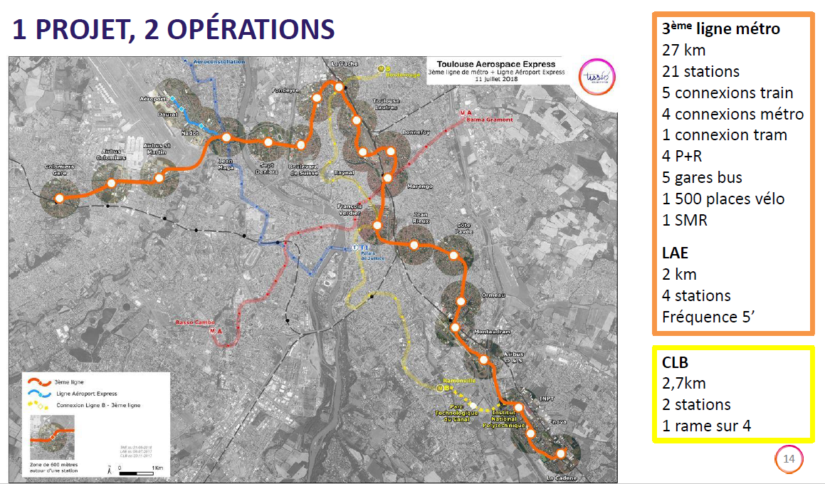
Toulouse Aerospace Express Le projet retenu
Notes:
Rappeler projet de réseau de tramway de l’ancienne municipalité

Slide 14
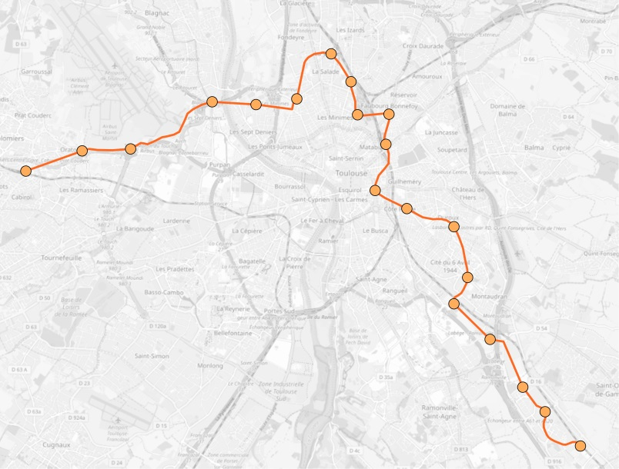
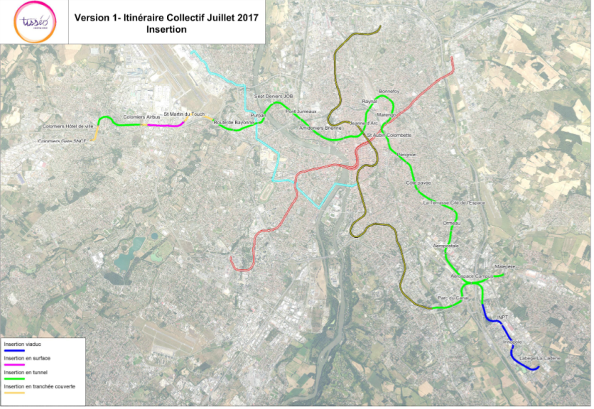
Toulouse Aerospace Express Enjeu de l’évaluation
Quel système pour répondre aux besoins?
Quel tracé pour le futur métro?
Quelle option choisir?
Notes:
MeS un ou deux ans avant pour CLB

Slide 15
Toulouse Aerospace Express
Étude de trafic
04.

Slide 16
Toulouse Aerospace Express Étude de trafic
Qu’est-ce qu’un modèle de trafic ?
  Modèle plus ou moins complexe permettant de simuler les déplacements sur un territoire plus ou moins étendu
  Le territoire est découpé en zones, et les déplacements sont simulés de zone à zone
  Modèle le plus répandu: modèle à 4 étapes
  Un modèle est calé sur une situation existante pour laquelle on a des données, et permet de simuler des situations futures
  À Toulouse, un seul modèle de trafic est utilisé par tous les acteurs travaillant sur le territoire (en IdF, au moins 4 différents)
Génération
Distribution
Choix modal
Affectation
Combien de déplacements depuis et vers une zone?
De où vers où?
Comment? (voiture, métro, marche…)
Quel itinéraire?

Slide 17
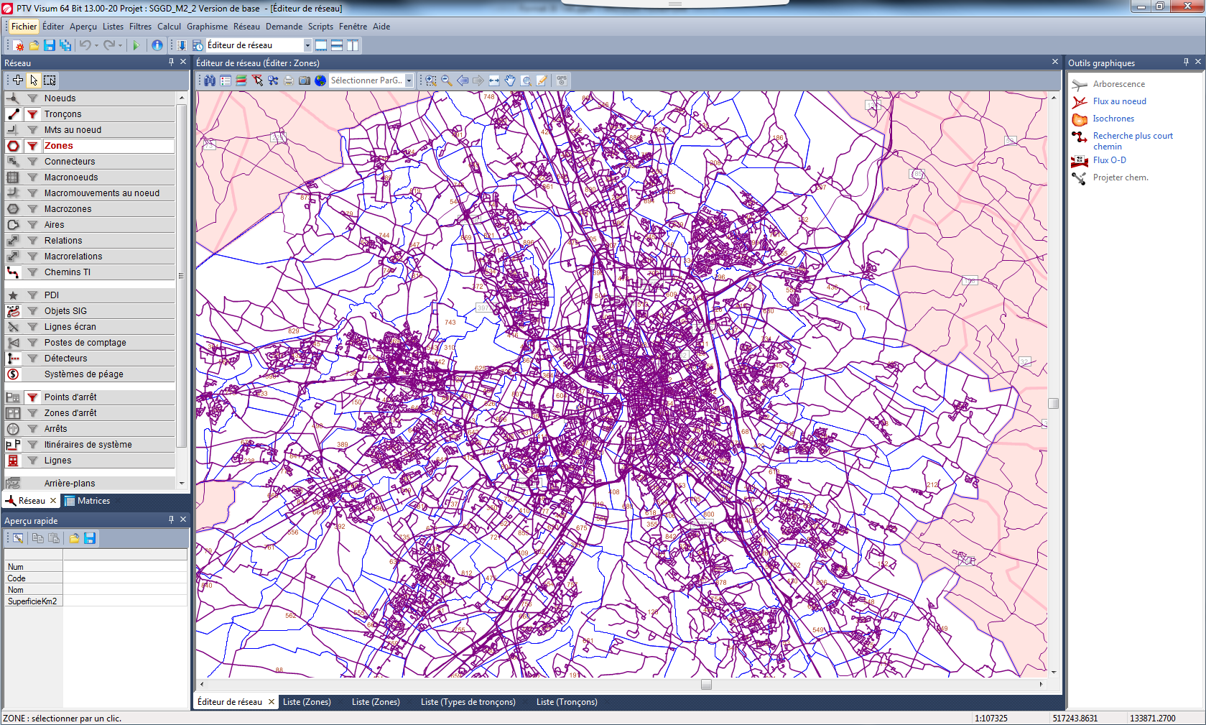
Toulouse Aerospace Express Le support
Simulation à l’aide d’un logiciel
Mise en rapport d’une demande de déplacement d’une partie d’un territoire à une autre (sous forme de zone) et d’une offre, sous forme de réseau

Slide 18
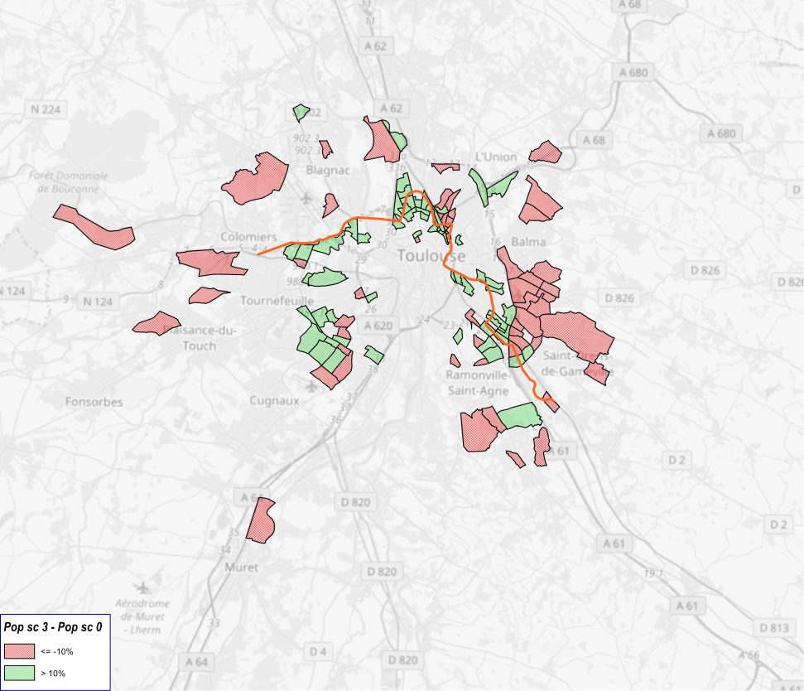
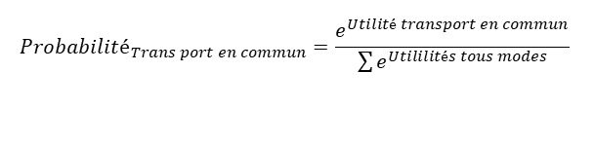
Toulouse Aerospace Express Le modèle à 4 étapes
1ère étape: Génération
  Combien de déplacements depuis et vers une zone?
  Utilisation de ratios de déplacements par personne
  Projections de population par l’Agence d’Urbanisme de Toulouse
2ème étape : Distribution
  Combien de déplacement d’une zone à l’autre?
  Utilisation de modèle de type gravitaire;
3ème étape : Choix modal
  Quel mode de transport utiliser?
  Utilisation de modèle probabiliste (le plus répandu : LOGIT)
$${Déplacements domicile/travail}_{o→d}=Cste ∗{Emplois}_{d}∗{Population}_{o}∗Accessibilité$$
$${Probabilité}_{Trans port en commun}=\frac{e^{Utilité transport en commun}}{\sum{e^{Utililités tous modes}}}$$

Slide 19
Toulouse Aerospace Express Affectation d’itinéraire
Quel chemin prendre pour aller d’une zone à l’autre :
  Recherche des plus courts chemins ;
  Choix du chemin en fonction de la distance, du temps, du coût : définition d’un temps/distance généralisé(e) ;
Pour les itinéraires TC :
  Recherche des itinéraires possibles en tenant compte des horaires;
  Répartition du trafic entre ces chemins ;
  L’attractivité du chemin ne dépend pas de la charge du chemin : problème complexe de la prise en compte du confort
Pour les itinéraires VP :
  Le temps dépend de la charge sur le réseau ;
  Utilisation d’un calcul à l’équilibre pour arriver à un optimum par itérations.

Slide 20
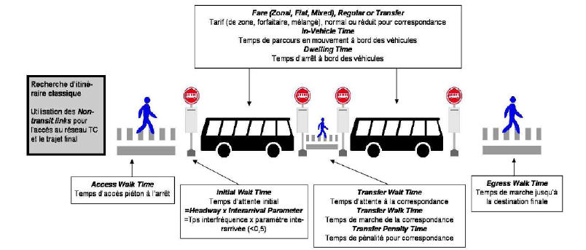
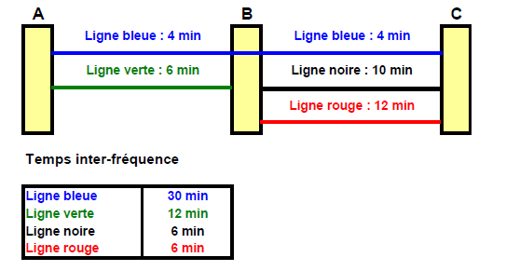
Toulouse Aerospace Express Affectation transport en commun
La double difficulté de la recherche d’itinéraire TC :
  Des trajets jamais directs :
    Le temps n’est pas perçu de la même manière dans un véhicule ou en l’attendant à l’arrêt
  Une multiplicité d’options:
    L’usager va-t-il attendre le bus le plus rapide ou bien va-t-il prendre le premier bus?

Slide 21
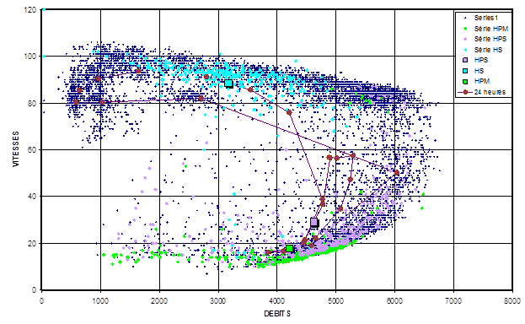
Toulouse Aerospace Express Affectation routière
Les usagers cherchent à une optimiser leur temps, mais aussi leur coût de déplacement, leur confort : nécessité de définir une fonction de coût de déplacement à optimiser.
Pour le temps de déplacement, celui-ci n’est pas fixe mais dépend du nombre de personnes se déplaçant sur le réseau : Nécessité de tenir compte du comportement des autres
On procède par itération pour atteindre un équilibre:
  À la première étape, tous les usagers vont vers l’itinéraire le plus rapide à vide ;
  À la deuxième, une partie change pour un autre itinéraire : les vitesses sont modifiées ;
  On recommence jusqu’à atteindre un équilibre défini par l’utilisateur ;
  Pour Toulouse: écart temps généralisé VP et maximum d’itérations

Slide 22
Toulouse Aerospace Express Rebouclage
Les résultats de l’étape finale peuvent influencer le choix de déplacement
  Les résultats de l’affectation peuvent changer les temps de parcours et donc l’accessibilité d’une zone ;
  Suivant les modèles et leur besoin de complexité, on reboucle sur le modèle
  Pour Toulouse: on boucle sur la distribution ;
  Mais l’affectation TC ne fait pas partie de la boucle
Génération
Distribution
Choix modal
Affectation

Slide 23
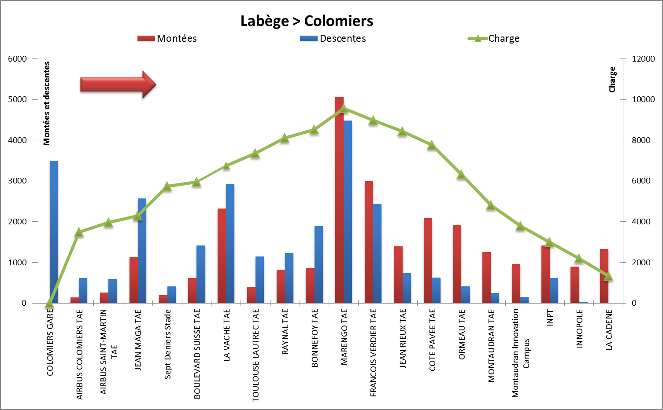
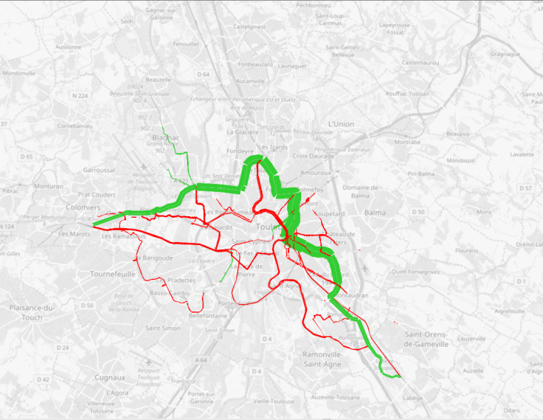
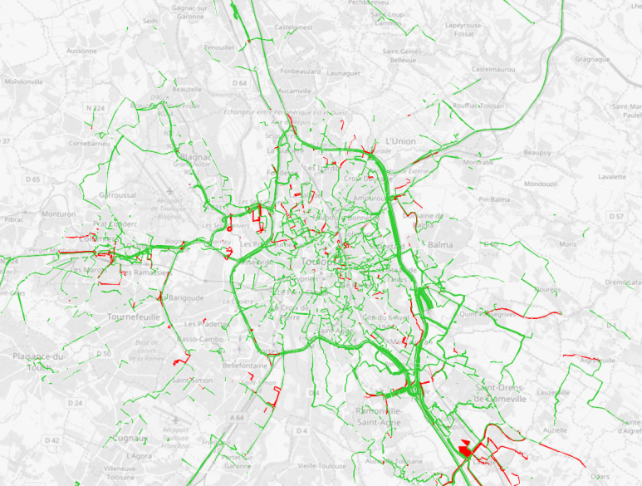
Toulouse Aerospace Express Résultats
En sortie du modèle, on a :
  Fréquentation du projet (~52000 personnes à la période de pointe du soir)
  Part des différents modes de transport (+1% de part modale des TC)
  Charge sur les réseaux (décharge du réseau routier, report vers d’autres axes TC…)
  Trafic et temps moyens pour chaque couple origine destination (OD)

Slide 24
Toulouse Aerospace Express Le calage d’un modèle
« Tous les modèles sont faux, mais certains sont utiles » (~George Box)
Il n’existe pas de modèles parfait:
Les modèles de trafic sont des arbitrages entre:
  Les données disponibles;
  Le périmètre que l’on veut étudier;
  Les temps de calculs;
  L’interprétabilité des formulations et des résultats;
  …

Slide 25
Toulouse Aerospace Express
Etude socioéconomique
03.

Slide 26
Toulouse Aerospace Express Principes
Bilan socioéconomique ou analyse coûts-bénéfices ;
Inventé au XIX siècle, par un Ingénieur des Ponts et Chaussées voulant hiérarchiser les projets de voiries et de ponts ;
But : lister tous les avantages et inconvénients du projet et les comparer :
  Temps gagnés ;
  Coûts de déplacement;
  Investissements ;
  Gains environnementaux…
  Base de comparaison : la monnaie
Lien avec le paradoxe de Braess : Le bilan permet de voir les éventuels effets négatifs du projet
Outil d’aide à la décision (et pas science exacte)
Notes:
Chemin de fer: Auxerre, Alençon (Aix et Orléans dans une moindre mesure)

Slide 27
Toulouse Aerospace Express Utilisation dans le cadre de TAE
Dans le cadre de TAE, l’évaluation socioéconomique a été beaucoup utilisée:
  Pour arbitrer entre les tracés;
  Sur des emplacements de stations;
  Pour évaluer/cartographier/ comprendre les impacts…
Puis dans l’Enquête Publique, pour faire la part entre des avantages entre les différents projets
Plus, des recherches complémentaires ont été faites pour évaluer tous les effets (effets dits « élargis »)
Notes:
Chemin de fer: Auxerre, Alençon (Aix et Orléans dans une moindre mesure)

Slide 28
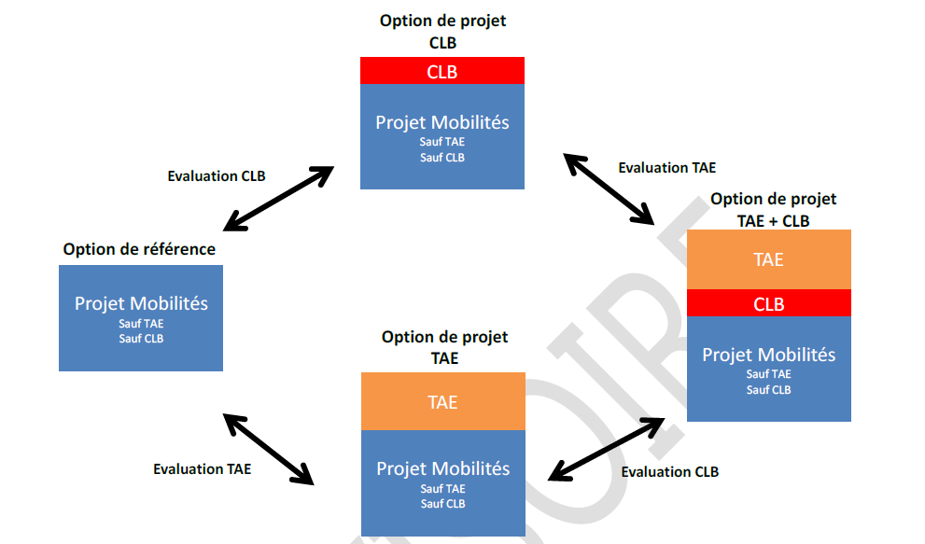
Toulouse Aerospace Express Enquête Publique
Evaluation de quatre « options » différentes
Evaluation de l’impact différenciée des deux projets
Notes:
Chemin de fer: Auxerre, Alençon (Aix et Orléans dans une moindre mesure)

Slide 29
Toulouse Aerospace Express Avantages des usagers

Slide 30
Toulouse Aerospace Express Résultats

Slide 31
MERCI
POUR VOTRE ATTENTION
Setec International
Pôle Mobilité & Transport
Tél: +33 1 82 51 42 15/ Email: arthur.sebes@setec.com
www.setec.fr

